Slide 1
Ekonomie
jaro 2019

Slide 2
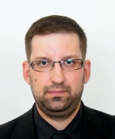
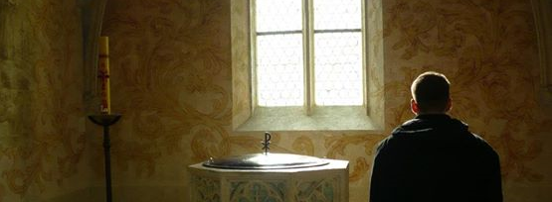
Ing. Peter MARINIČ, Ph.D.
Katedra fyziky, chemie a odborného vzdělávání
Poříčí 7, Brno – budova B – místnost 2035
marinic@ped.muni.cz

Slide 3
Charakteristika předmětu
Ekonomie
Cíle předmětu:
Po absolvování předmětu bude student schopen:
Definovat ekonomii, ekonomiku a hospodářskou politiku
Vysvětlit makroekonomii mikroekonomii
Vymezit ekonomii podniku.
V průběhu studia budou konzultovány tyto tematické okruhy:
ekonomie, ekonomika a hospodářská politika; mikroekonomie a makroekonomie; pozitivní a normativní ekonomie; ekonomie a ekologie; etické aspekty ekonomiky; základní přístupy hospodářské politiky; vzácnost v ekonomice; vstupy a výstupy v ekonomice; dělba práce, směna, peníze a kapitál; hranice produkčních možností; ekonomické systémy (zvykový, příkazový, tržní a smíšený); ekonomická úloha vlády; daňová a sociální politika státu; tržní systém; nabídka a poptávka v mikroekonomice; vývoj světového ekonomického myšlení; vývoj českého ekonomického myšlení; cíle a nástroje v makroekonomii; principy a metody v mikroekonomice; typy firem; poptávka, užitečnost a chování spotřebitele; elasticita poptávky; nabídka; náklady a chování firem; elasticita nabídky; explicitní a implicitní náklady; fixní, variabilní a celkové náklady; průměrné a mezní náklady; dokonal konkurenční trh, monopol, oligopol a monopolistická konkurence; aktuální ekonomické otázky, transformace české ekonomiky; ekonomické důsledky vstupu ČR

Slide 4
Ekonomie
Harmonogram předmětu
pondělí | 16:00 – 17:50 | B3
přednáška k jednotlivým tématům
interaktivní diskuze
čtvrtek | 16:00 – 17:50 | B3
řešení tematických úkolů
rozšiřující diskuze k vybraným ekonomickým tématům
a jiné…

Slide 5
Ekonomie
Přehled témat
1) Ekonomické myšlení
2) Spotřebitel / preference spotřebitele / poptávka
3) Výrobce / produkční funkce – možnosti / Náklady / Nabídka
4) Trh / tržní mechanismus / tržní struktury
5) Trh finální produkce / trh kapitálu / trh práce
6) Hospodářská politika – fiskální vs. monetární

Slide 6
Ekonomie
Ukončení předmětu
kolokvium formou vyplňování odpovědniků
elektronická verze – vyplňování přes IS – do: 31.03.2019 | 23:59
forma: Text z probíraných témat obsahujících 60 polí pro doplnění pojmů
doplňování pojmů do textu z nabízeného výběru
správná odpověď: 1 bod nesprávná odpověď nebo nevyplněná otázka: 0 bodů
Vyhodnocení testu
body v poznámkovém bloku – minimum pro absolvování 30 bodů
následně převedení na prospěl/neprospěl vyučujícím průběžně

